Slide 1
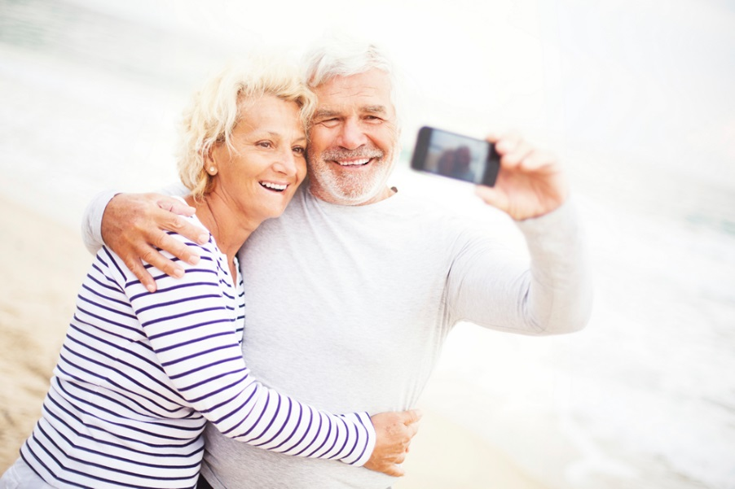
АНТИЕЙДЖИНГ
Завинаги млади

Slide 2
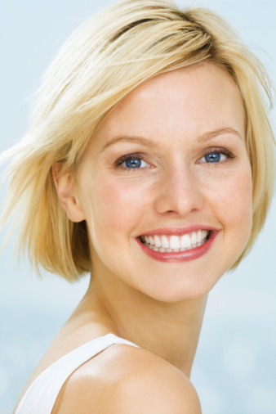
Уелнес ПОТЕНЦИАЛ ЗА БИЗНЕСА ВИ
Уелнес = добро здраве Цялостна философия и правила за по-добър живот
Преди 10 години Все още непознат термин
Днес това е милиарден пазар и неразделна част от ежедневието ни
Оборотите в този бранш надхвърлят 1 билион (1000 милиарда) долара

Slide 3
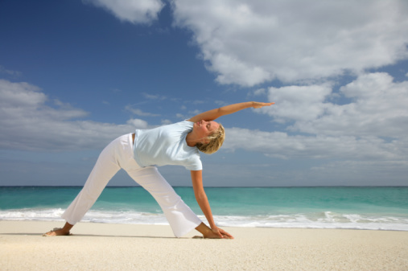
Уелнес ПОТЕНЦИАЛ ЗА БИЗНЕСА ВИ
Понятието уелнес се е превърнало в част от съзнанието на съвременния човек – особено на жените
Почти 80% знаят какво означава уелнес и го свързват с приятни емоции като физическо и духовно здраве, жизненост и фитнес
Все повече хора се грижат за здравната си профилактика и са готови да инвестират в това да се чувстват добре

Slide 4
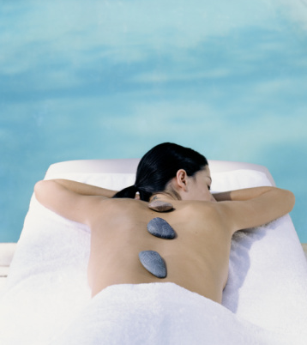
Целева група ЛЮБИТЕЛИ НА УЕЛНЕСА
Високообразовани
Над средни доходи
С престижни професии
Notes:
С

Slide 5
Целева група ЛЮБИТЕЛИ НА УЕЛНЕСА
Любителите на уелнеса са взискателни клиенти:
те държат на добрия външен вид
спортуват много
хранят се здравословно и редовно употребяват хранителни добавки
в ежедневието си използват само висококачествени продукти
когато става въпрос за доброто им здравословно и физическо състояние, се доверяват предимно на близки и познати

Slide 6
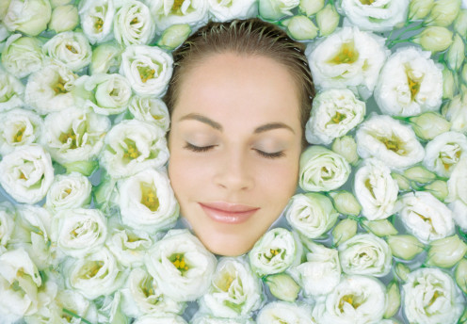
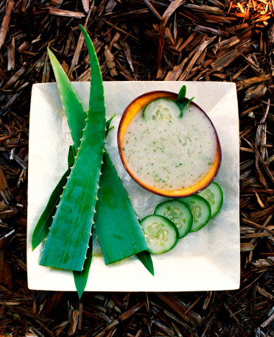
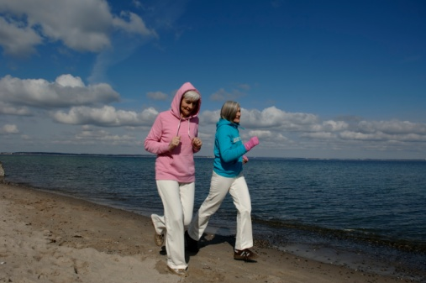
УЕЛНЕС Е КОМПЛЕКСНО ПОНЯТИЕ

Slide 7
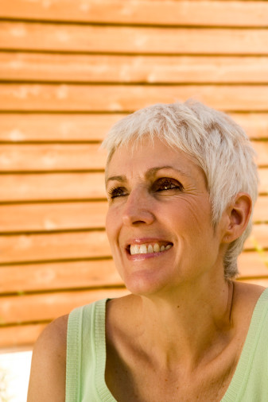
Комплексност
В областта на уелнеса и здравето, комплексността означава:
че се грижим не само за тялото, но и за духа си
че имаме потребност от добро физическо и душевно състояние, от здраве и жизненост – дори и в напреднала възраст
че не става въпрос за това колко ще остареем, а как ще остареем

Slide 8
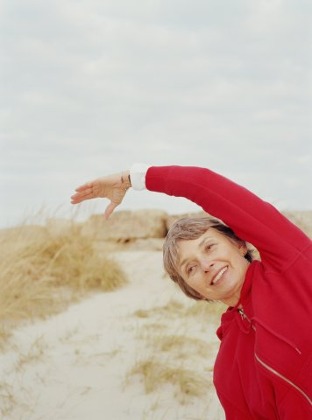
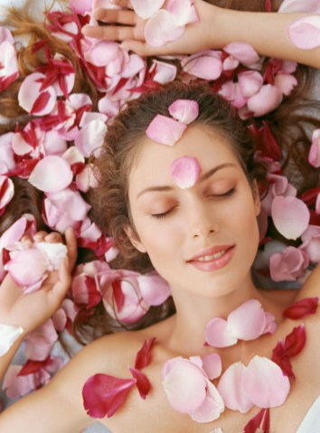
ВЪЛШЕБНАТА ФОРМУЛА СЕ НАРИЧА
АНТИЕЙДЖИНГ

Slide 9
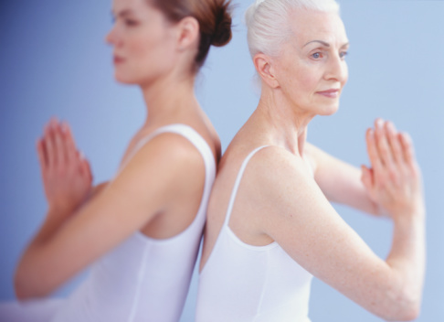
Антиейджинг ДА ОСТАРЯВАМЕ БАВНО
Съвременното общество става все по-възрастно: според статистиката мъжете живеят средно 75 години, а жените – 81 години
С това темата „здраве“ става все по-важна и за млади, и за стари
Младите започват все по-рано да полагат грижи за здравето си, а възрастните – за това да останат здрави
Да бъдем здрави и жизнени до дълбоки старини – това е възможно при правилен начин на живот и грижа за себе си

Slide 10
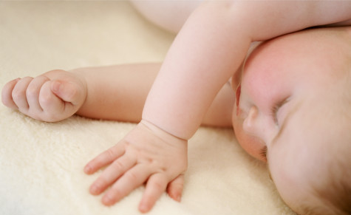
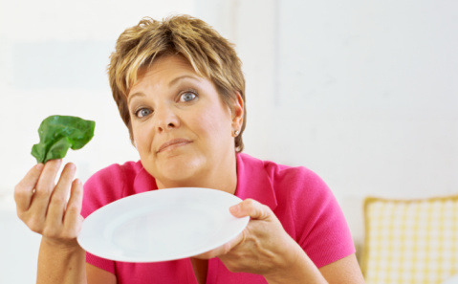
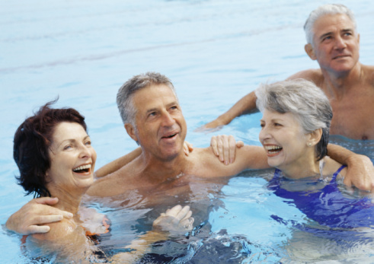
Четирите фази в живота ни
Растеж До 20-тата година организмът ни се развива непрекъснато
Профилактика Още от 20-тата година е важно да живеем здравословно
Действие След 40 е важно да превърнем добрите намерения в действия и да се откажем от малките пороци
Остаряване След 50 запазването на здравето и жизнеността са приоритет

Slide 11
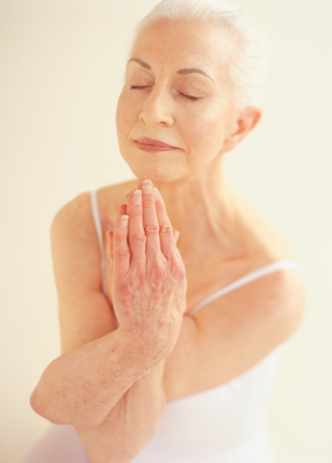
Четирите основни признака на остаряването
Имунна система След 40 имунната система бавно започва да отслабва
Органи С годините повечето вътрешни органи губят работоспособност
Стави С напредване на възрастта смазката в ставите се втечнява, еластичността им намалява и се изхабяват
Кожа Колагенът в кожата постепенно изчезва и тя губи еластичността си. С възрастта става и все по-суха

Slide 12
Шест фактора, влияещи върху стареенето
Свободни радикали Агресивни нестабилни атоми и молекули, които увреждат клетките ни. Организмът се справя с образуваните при вътрешните процеси на обмяна на веществата, но невинаги успява да се предпази от внесените от външни фактори като тютюнопушене, стрес и екологични влияния. Когато броят им в тялото стане прекалено голям, способността му за самовъзстановяване е застрашена
Гени на дълголетието Определят до каква степен тялото ни успява успешно да се бори със свободните радикали
Хранене Балансираното хранене осигурява безпроблемна обмяна на веществата и е ефикасно оръжие срещу свободните радикали

Slide 13
Шест фактора, влияещи върху стареенето
Хормони Управляват многобройни процеси в тялото. С напредване на възрастта хормоналният баланс на тялото се нарушава
Движение Липсата на движение се отразява неблагоприятно върху обмяната на веществата, забавя се кръвообращението и резултатът е стесняване на кръвоносните съдове
Стрес Кортизолът (хормонът на стреса) е един от катализаторите на преждевременното остаряване

Slide 14
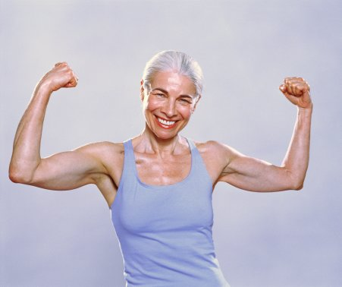
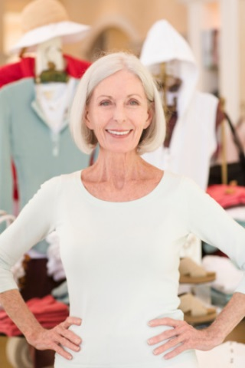
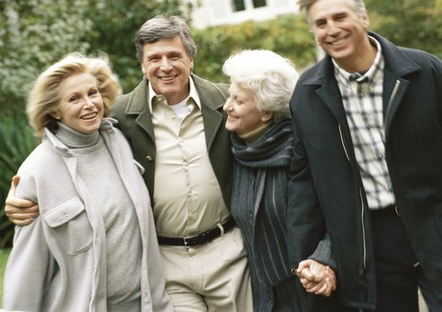
Какво можете да направите, за да останете здрави и активни дори и в напреднала възраст?

Slide 15
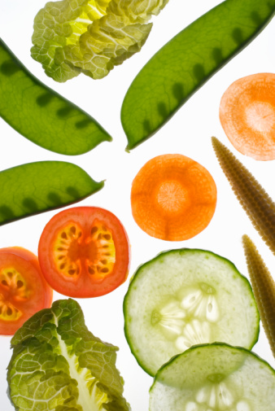
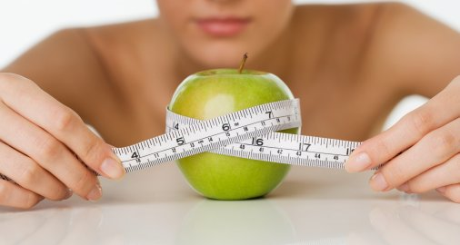
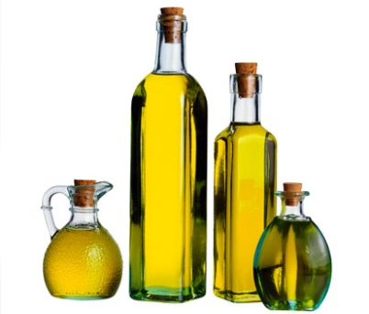
Остарявайте с наслада
Плодовете и зеленчуците подпомагат борбата със свободните радикали – яжте по пет порции дневно
Водата е еликсир на живота – пийте поне 1,5-2 литра дневно
Мазнини, разбира се – но само ако са полезни: осигурявайте си достатъчно омега-3 мастни киселини
Храна за костите – приемайте достатъчно калций и витамин D
Надноремното тегло ви състарява – контролирайте го

Slide 16
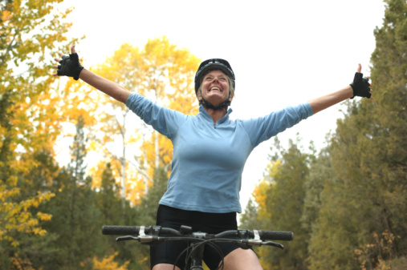
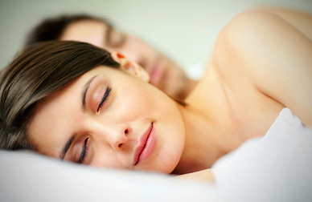
Силата на хормоните
Мислете позитивно и си почивайте достатъчно – така се отделят ендорфини
Редовното движение на чист въздух също стимулира хормоните на щастието
Сънят подмладява – след здрав сън се събуждате отпочинали, защото хормонът на растежа соматропин се грижи за превръщането на мазнините от клетките в енергия

Slide 17
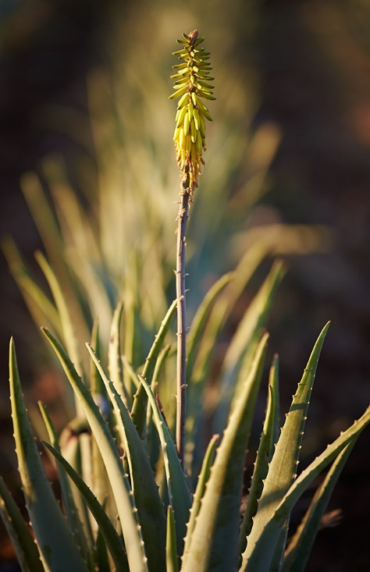
АЛОЕ ВЕРА ЕСТЕСТВЕН ИЗВОР НА МЛАДОСТ
Още в древността алое вера е ценено заради благотворното си действие върху тялото и духа
Гелът на Алое Барбаденсис Милър съдържа над 75 полезни съставки
Продуктите на ФОРЕВЪР, създадени на основата на чист гел от алое вера, ни доближават до мечтата за „вечна младост“

Slide 18
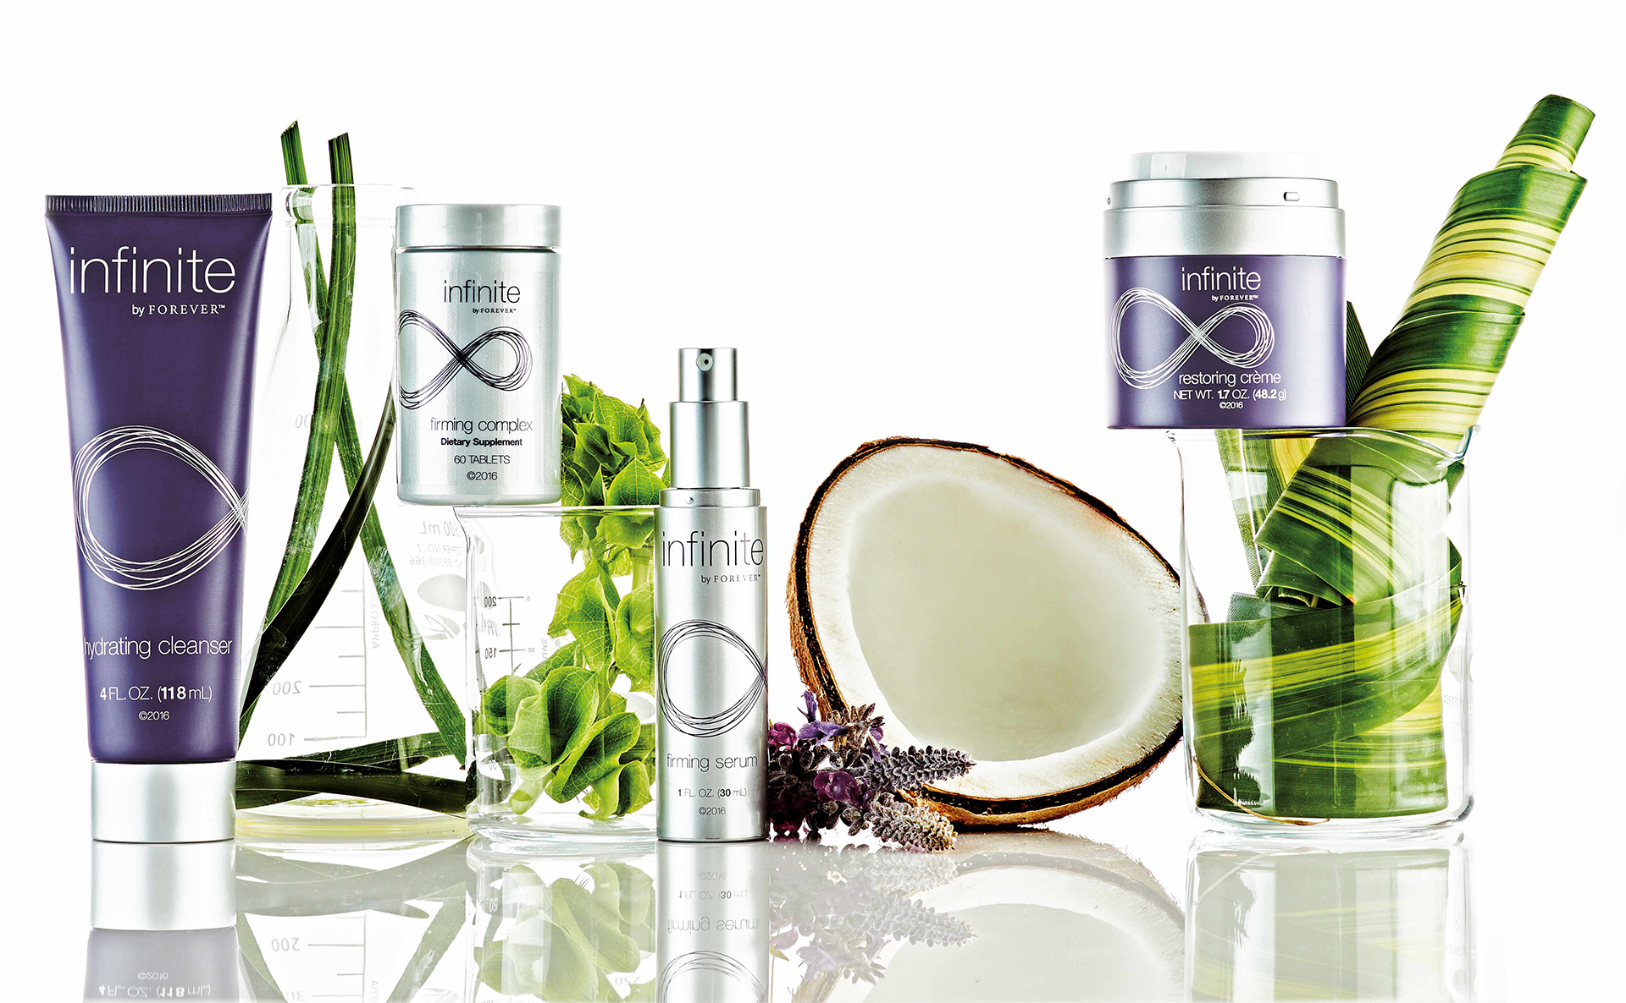
Антиейджинг infinite by Forever
Notes:
Знаем, че алоето е невероятно, но представете си, че можем да го подкрепим по научен път, за да стимулираме действието му. Започнахме проучвания и открихме, че ако съчетаем алоето с пептиди, можем да подсилим стволовата клетка на алоето и така да подобрим абсорбцията му.
Пустинни растения и етерични масла могат да се свързват с липидите на алоето, за да му помагат да се грижи за кожата още по-добре.
Освен това възприехме подход отвътре навън и отвън навътре, защото дори да се мажеш с крем за 80 лв., ако не внимаваш какво се случва вътре в тялото ти, просто си хвърляш парите на вятъра.
- Без аромати
- Всички формули са сертифицирани от Международния научен съвет за алое
- Колекция от 4 продукта
- Елегантни опаковки
- НАЙ-ВАЖНОТО – активните съставки наистина ДЕЙСТВАТ
- Осигурява видими резултати. Резултати, които ще искате да споделяте с всички и резултати, които другите ще забелязват

Slide 19
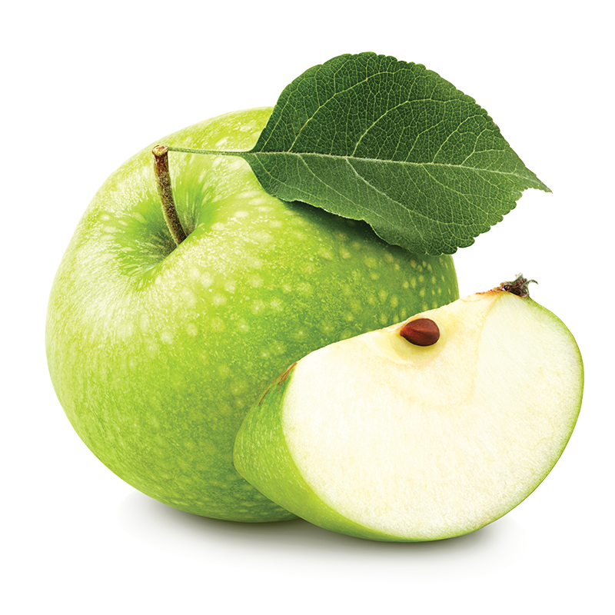
инфинит от Форевър хидратиращ почистващ лосион
Кадифен кремообразен почистващ продукт, който отмива замърсяванията, грима и омазняването, за да почувствате кожата си мека и чиста
Аминокиселините от ябълки и мастните киселини от кокос нежно почистват
Маслото от слънчогледови семки и витамин E се грижат за кожата за копринена хидратация
Notes:
Без аромати. Нежен почистващ лосион с млечна консистенция. Подобрява хидратацията на кожата. Отмива замърсяването и омазняването. Кожата остава мека и не се изсушава. Бори се със свободните радикали. Пълен с мощни съставки от естествен произход като екстракт и аминокиселини от ябълки и кокосови мастни киселини и фитична киселина. Маслото от слънчогледови семки, линоловата киселина и витамин Е разграждат мръсотията и наслояванията. Поставя основа за останалите продукти от вашия антиейджинг режим.

Slide 20
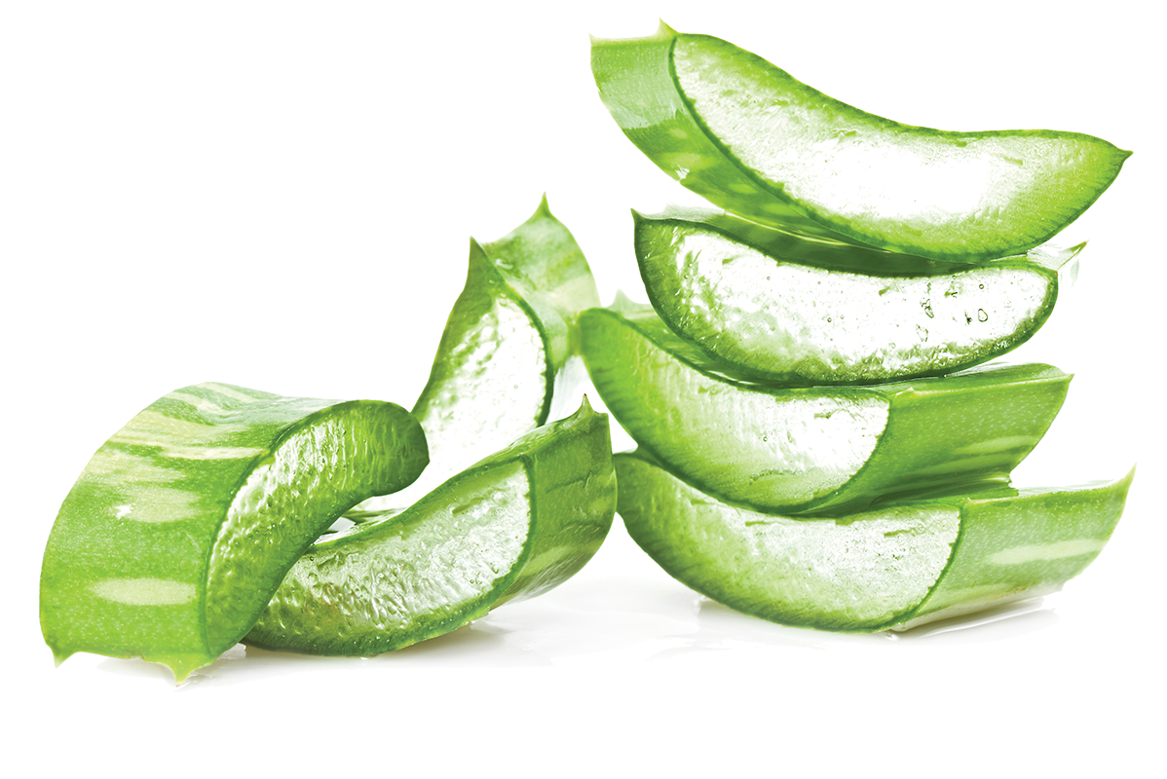
инфинит от Форевър стягащ серум
Всяка колекция от продукти си има своя тайна и това е една от нашите!
Прозрачен и лек серум, който попива бързо и подкрепя кожата с антиейджинг съставки
Съвременните научно доказани пептиди стягат и тонизират
Натриевият хиалуронат изпъва и повдига
Notes:
Без аромати. Атакува стареенето отвън навътре. Най-съвременни научни открития. Стяга, овлажнява, изглажда и уплътнява кожата. Намалява появата на фини линии и бръчици. Допринася за изравняване на тена. Допълва и повишава ефикасността на алоето с трифлуорацетил трипептид-2, пептид с три аминокиселини, който имитира естествените процеси в кожата. В клинични изследвания значително подобрява еластичността на кожата на потребителите и се бори с вреден протеин, който се увеличава с напредване на възрастта. Натриевият хиалуронат изпъва и повдига.

Slide 21
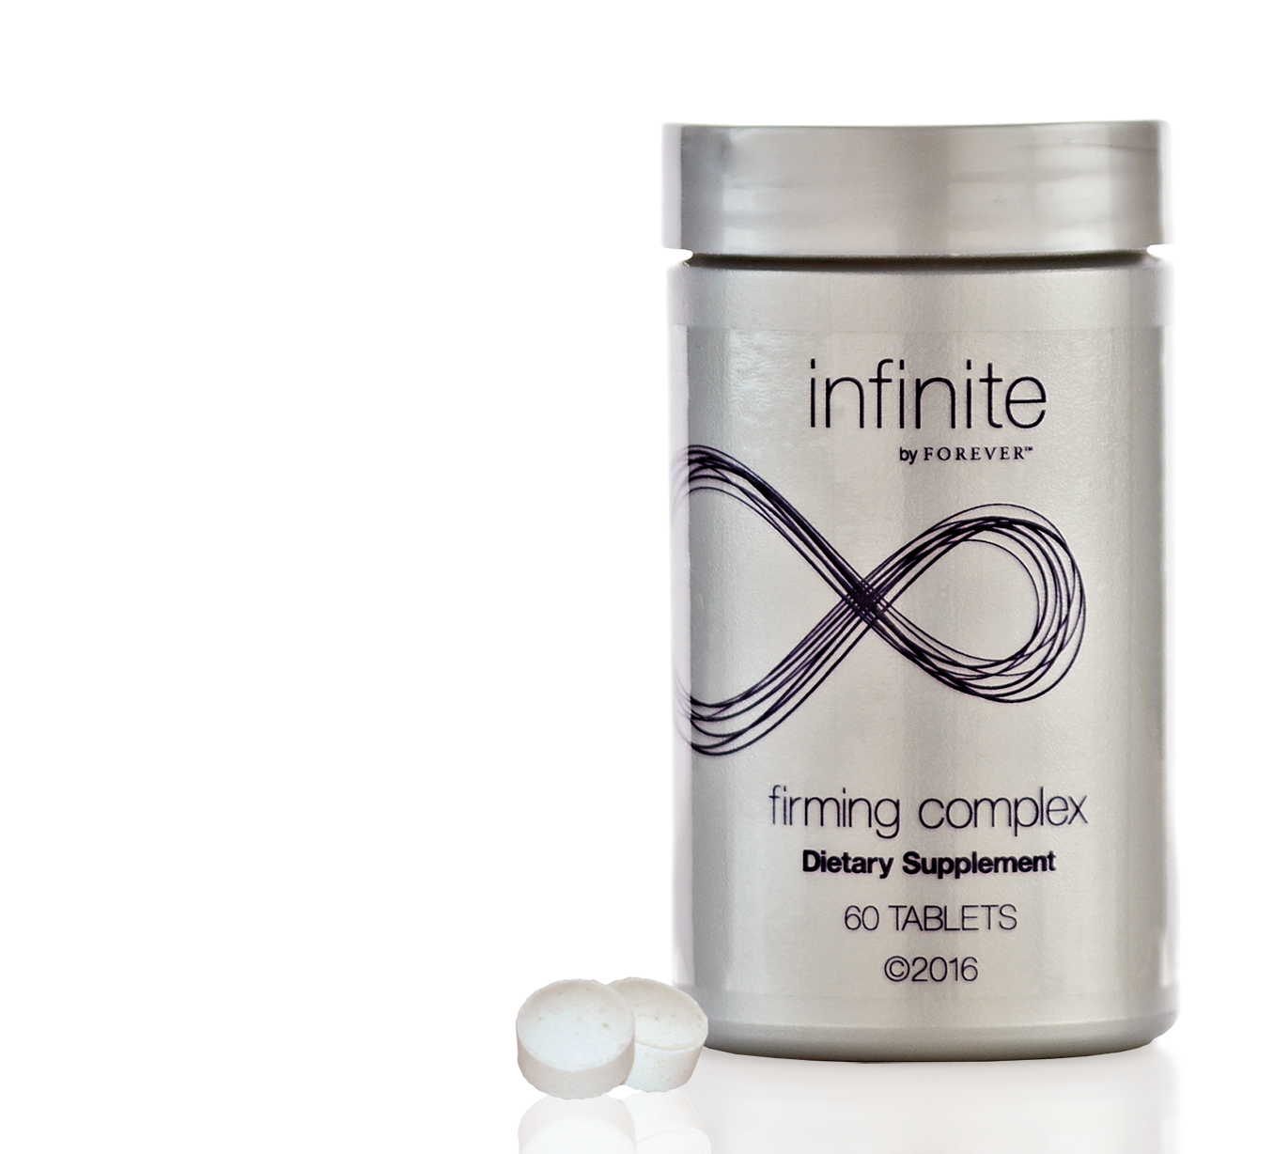
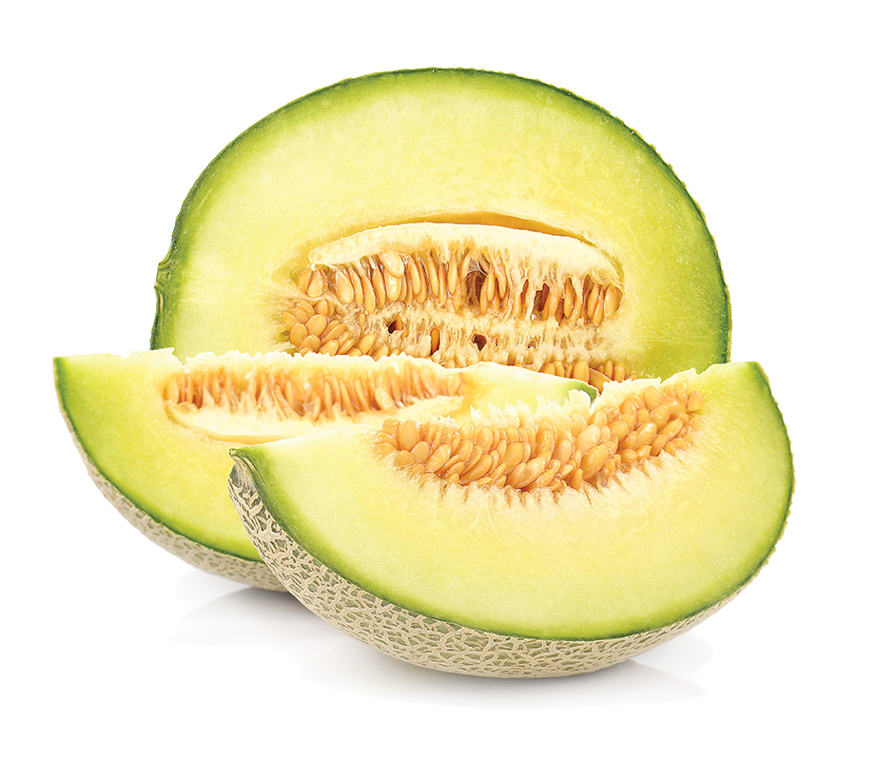
инфинит от Форевър стягащ комплекс
Знаем, че красотата не е само на повърхността, а започва с храненето.
Хранителна добавка на растителна основа за многостранен подход как да изглеждаме и да се чувстваме по-млади
Френският пъпеш защитава кожата от атаките на свободните радикали
Серамидите, витамин C и биотинът подпомагат нормалното образуване на колаген
Notes:
Първата ексклузивна козметична хранителна добавка на Форевър. Атакува стареенето отвътре навън. Помага на кожата да съхранява запасите си от влага. Идеален спътник на стягащия серум. Без глутен. Серамидите, витамин C и биотинът подпомагат нормалното образуване на колаген. Патентована комбинация от концентрат от френски пъпеш, фитосерамиди и морски колаген.

Slide 23
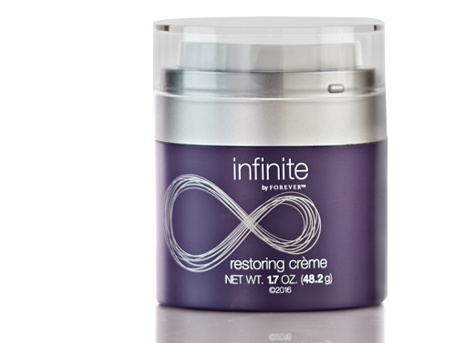
инфинит от Форевър възстановяващ крем
15 ефикасни обгрижващи кожата съставки се присъединяват към алоето не само да я овлажнят, но и да съхранят деликатната ѝ защитна бариера и да я предпазват от дехидратация
Антиейджинг композиция от етерични масла – босилек, горчив портокал, лавандула и портокал
Екстрактите от цвекло и от билката Centipeda Cunnighamii поддържат и подновяват влагата в кожата
Notes:
Копринен крем, който се плъзга нежно и попива бързо. С 15 ефикасни обгрижващи кожата съставки, които овлажняват и изглаждат лицето. Форевър знае, че има два начина да се поддържа кожата хидратирана: 1. Доставяне на влага и 2. Защита на естествената влага. Мощно антиейджинг действие.
Съчетава най-новите научни открития, алое, антиоксидантните съкровищници на плодовете асаи и нар, екстракти от червено цвекло и австралийската билка Centipeda Cunnighamii, специална антиейджинг композиция от етерични масла. Възобновява и подмладява изсушената кожа.

Slide 24
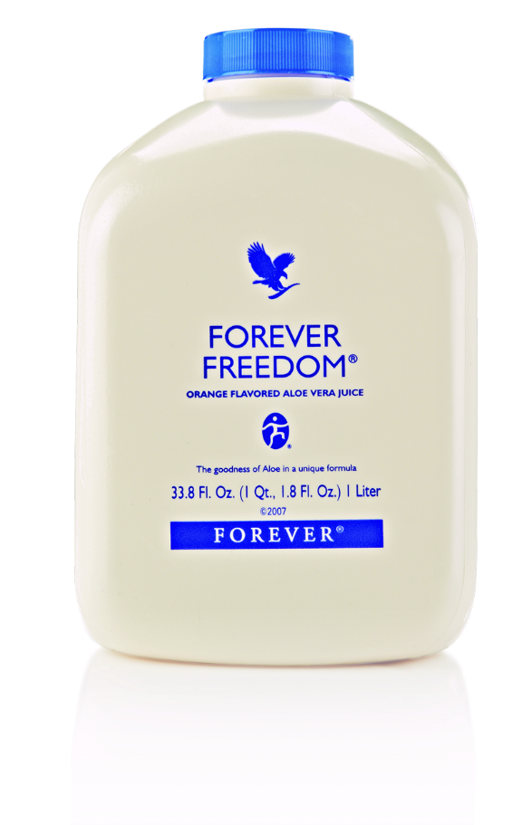
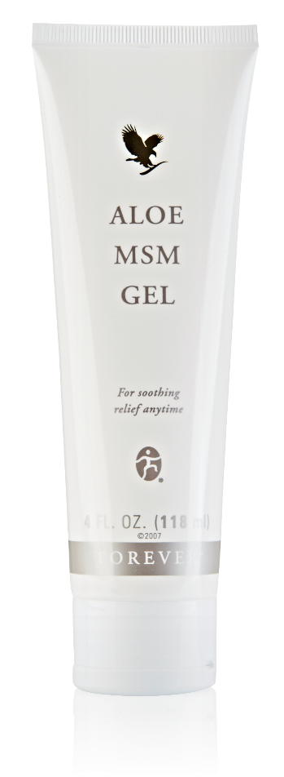
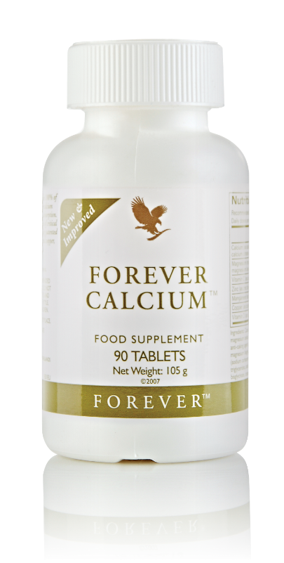
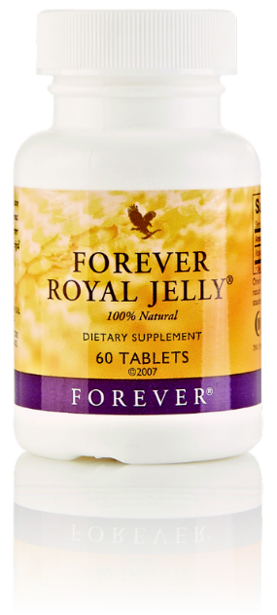
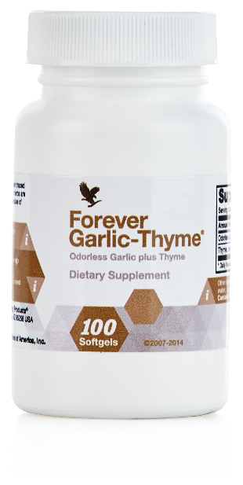
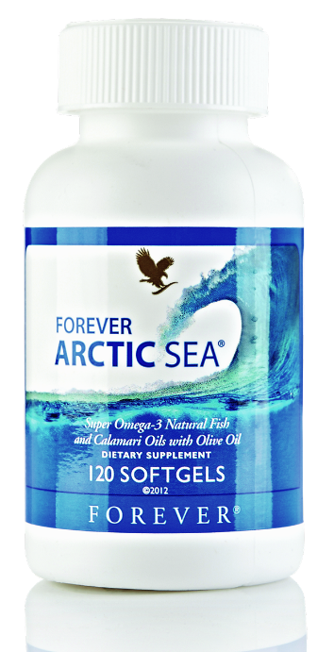
Антиейджинг ДОПЪЛНИТЕЛНИ ПРОДУКТИ
Подбрахме още няколко продукта на Форевър, които да добавите за противопоставяне на преждевременното стареене
Арктическо море
Форевър фрийдъм
Форевър калций
Алое МСМ гел
Пчелно млечице
Чай с цветчета от алое
Чесън и мащерка

Slide 25
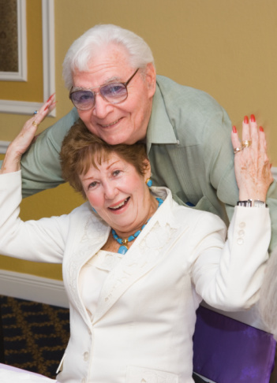
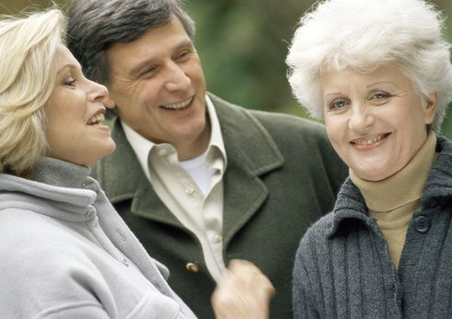
ФОРЕВЪР здрави и жизнени до дълбока старост

